Slide 1
Деление десятичных дробей на натуральные числа
Павлова Галина Валерьевна РКОУ Обская ООШ Мошковский р-он, Новосибирской области

Slide 2
Вычислите устно
0,9
3,38
2,5 - 1,6 3,4 - 0,02
5 + 0,35 3,2 - 1,004
2,6 - 0,05 1,3 • 2
3,7 • 10 0,18 • 3
0,8 • 3 0,09 • 7
1,2 • 2 1,6 • 5
5,35
2,196
2,55
2,6
37
0,54
1,6
0,63
2,4
8
Округлите число до целых
Округлите число до десятых

Slide 3
1 5,2x = 0
7,9x = 79
у² = у;
Догадайтесь,
каковы корни уравнения:

Slide 4
Сколько знаков получится в дробной части произведения
0,008 • 4
0,9 • 5,679
23,48 • 4,346
1,9 • 5,69
89,38 • 9,098
5,6 • 6

Slide 5
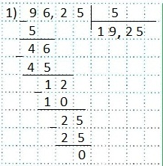
Деление десятичных дробей на натуральное число.
Делим «уголком» так, как делят натуральные числа. Сначала делим целую часть числа. Когда заканчивается деление целой части делимого, в частном ставим запятую и продолжаем деление.

Slide 6
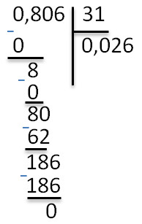
Запомните
Если целая часть делимого меньше делителя, то в частном ставим 0 целых.

Slide 7
http://www.mathematics-repetition.com/5-klass-mathematics/5-5-5-delenie-desyatitchnoy-drobi-na-naturalynoe-tchislo.html
http://math-prosto.ru/?page=pages/decimal/decimal6.php

